Slide 1



智慧快递

Slide 2



快递运营管理
任务一：快递行业调研
任务二：快件收寄作业
任务三：快件处理作业
任务四：快件派送作业
任务五：快递客户服务

Slide 3

任务二 快件收寄作业

Slide 4
任务二 快件收寄作业
职务概况 | 职务名称 | 取件员 | 所属部门 | 快递网点 | 定编人数
 | 直接上级 | 部门经理 | 职务编号 |  | 编制日期
 | 直接下属
工作概述 | 负责取件服务工作。
岗位要求 | 专业知识 | 对组织业务范围所属的地理交通情况较为熟悉。 有较强机动车驾驶技术。 具备运输业务规划能力。
 | 心理品质 | 严谨、细心，善于发现问题，并能及时做出判断。 能吃苦耐劳，有上进心，具备良好的团队合作精神。
 | 资历要求 | 具有初中以上文化。 具备基本礼仪礼节，有良好的沟通能力，文字书写工整、清晰。 有同行业同类工作经验者优先。
 | 能力要求 | 良好的沟通能力及解决问题能力。 口头和书面语言表达流利。 工作认真负责，能承受较强的工作压力。
 | 其 它 | 男性优先，自带交通工具(摩托车)，车辆证照齐全；
工作仪容仪表要求 | 头 发 | 长度适中，梳理整齐，无头皮屑
 | 面 部 | 洁净，健康，精神饱满
 | 耳 朵 | 无灰垢 、禁戴吊坠耳环
 | 口 腔 | 牙齿洁净，口腔无异味
 | 服 装 | 公司统一制服，熨烫整洁（平整、无污垢、掉扣、线头、无破损）
 | 工 牌 | 完好无缺，端正别于外装左胸前
 | 双 手 | 指甲整洁，无污垢、禁带花俏饰品（婚戒除外）
 | 鞋 子 | 干净、擦亮
 | 袜 子 | 无污渍、无破洞、无味，颜色根据裤子合理搭配
工作内容及职责 |  | 具体事项及标准
上岗前培训内容 |  | 了解岗位职能和责任，熟悉所属辖区的街道情况，寻找最高效的配送路径。 一般物品和特殊物品以及违禁品等基本常识培训。 服务意识、安全意识、保密意识。
表2.1取件员岗位工作说明书

Slide 5
任务二 快件收寄作业
岗位职责 |  |  | 接收取件信息并按照信息指示执行取件作业。 到达客户处取件作业，对货物进行查验、包装、称重、计费操作。 指导客户填写运单资料，确保运单信息正确无误。 负责取件作业时的现金收讫。 做好货物、单据、现金的交接工作。 取件信息的及时反馈。 片区快递市场的开发、管理、维护。
工作条件及环境 |  |  | 本岗位属于室外工作，由于要做到上门取件的服务，活动性比较强，天气原因对工作影响较大。
应收帐款处理 |  |  | 按《公司营业应收帐款管理流程及风险控制》处理
工作运用表单 |  |  | 〈快递详情单〉〈收据〉〈发票〉〈取件通知单〉等
工 作 权 限 |  |  | 1、要求相关人员配合工作的权力。 2、部门经理授予的其他权力。 3、对客服的快件要做好保密、保护工作。
工作关系 | 所受监督 |  | 直接受部门经理的监督指导
 | 所施监督 |  | 对快件监督（成品质量）
 | 内部关系 |  | 与仓库管理员有协调合作关系
 | 外部关系 |  | 与顾客之间的业务关系
 | 岗位晋升 |  | 快递员→物流专员→部门副经理→部门经理
工作使用工具 |  |  | 操作步骤及方法 | 设备清洁维护规定
手机 |  |  | 用于联系客户，预约取件时间。 | 1、专柜放置 2、用后及时归位 3、下班后库柜保管
巴枪 |  |  | 用于扫描快件，及时上传取件信息。
工作重点考核项目 |  | 工作绩效 | 客服的满意度2、出勤率3、工作完成程度4、接受的订单数
 |  | 服务水平 | 具有强烈的服务意识及服务能力
 |  | 工作效率 | 时间观念很强，工作有条理，动作敏捷
 |  | 成本意识 | 积极节约，主动避免浪费
 |  | 工作纪律 | 遵守规章制度，工作主动积极
 |  | 执行能力 | 坚决服从并落实公司的指示和工作要求，服务上司的安排
 |  | 工作创新 | 能不断提出新想法、新措施、善于学习，锐意求新，能灵活规避风险
 |  | 合作精神 | 主动协调配合，顾全大局，服从安排
 |  | 责 任 心 | 自始自终坚持以公司利益为重
表2.1取件员岗位工作说明书

Slide 6


任务二 收件收寄作业
学习活动一：接收订单
学习活动五：快件包装
学习活动二：上门取件
学习活动六：称重计费
学习活动三：快件验视
学习活动七：快件交接
学习活动四：运单填写

Slide 7
任务二 快件收寄作业
学习活动六：称重计费
8返款交单
7收费
6确定资费支付方式
5保价费和保险费的收取
4按照收费标准，核算资费
3比较实际重量和体积重量
2称量托寄物的实际重量
称重计费流程图
1初步判断托寄物是否属于轻泡物

Slide 8
任务二 快件收寄作业
学习活动六：称重计费
称重计费流程图
1初步判断托寄物是否属于轻泡物

Slide 9
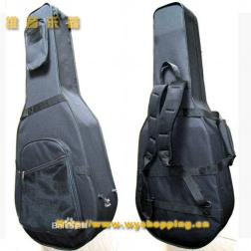
任务二 快件收寄作业
学习活动六：称重计费
1初步判断托寄物是否属于轻泡物
何为轻泡物？
说法一：指每立方米体积重量不足333千克的货物。其体积按货物（有包装的按货物包装）外廓最高、最长、最宽部位尺寸计算。 （公路运输）
说法二：凡一公斤重的货物，体积超过四立方分米的为轻泡货物（或尺码货物Measurement Cargo）
说法三：物流中货物的体积重量大于实际重量的货物。（航空运输）
长乘宽乘高除以6000=体积重量，长度单位：CM
第三种说法比较常用

Slide 10
任务二 快件收寄作业
学习活动六：称重计费
2称量托寄物的实际重量
称重计费流程图
1初步判断托寄物是否属于轻泡物

Slide 11

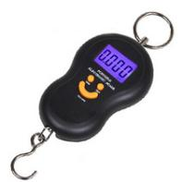
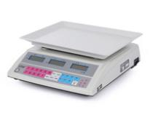
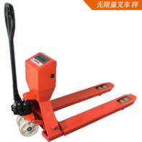
任务二 快件收寄作业
学习活动六：称重计费
2称量托寄物的实际重量
常用的称重工具
便携式手提电子称
电子计重称
叉车电子称

Slide 12
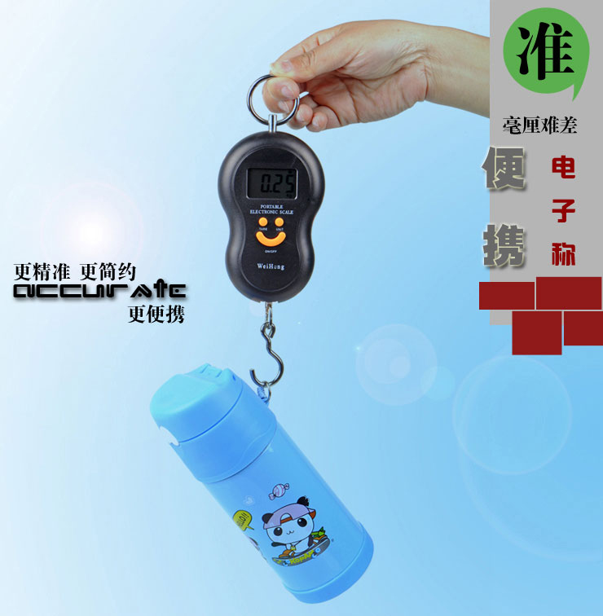
任务二 快件收寄作业
学习活动六：称重计费
1、便携式手提电子称
特点：外观精巧，携带方便，操作性强，误差较大。
使用事项：
每次开机自检时，电子秤应处于稳定状态。
在使用中应尽量避免猛烈碰撞和冲击。
若显示电量不足标志,请及时更换电池。
如果电子秤长期不使用,应取出电池,以免因电池漏液而损坏电路。

Slide 13
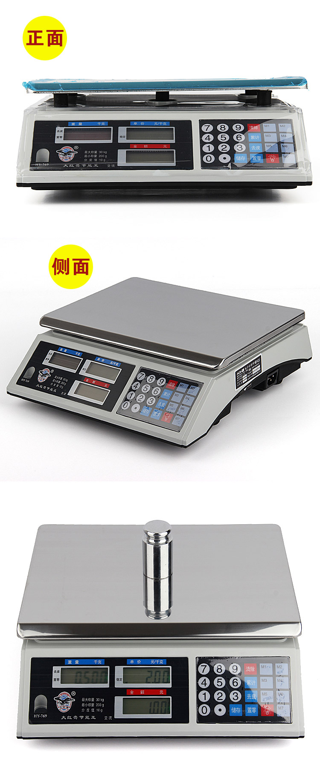
任务二 快件收寄作业
学习活动六：称重计费
2、电子计重称
特点：称重范围达，准确度高、不便于携带、业务网点常使用。
使用事项：
不要超过最大称量范围，如果负载过重，会混坏设备。
在常室温下使用，不要放在过冷或者过热的环境中。
放在清洁的环境中，灰尘，泥土、潮湿、震动、气流
以及至于电器附近都会影响设备的精度。
避免剧烈摇晃、落地或震动设备，确保设备的精确！

Slide 14
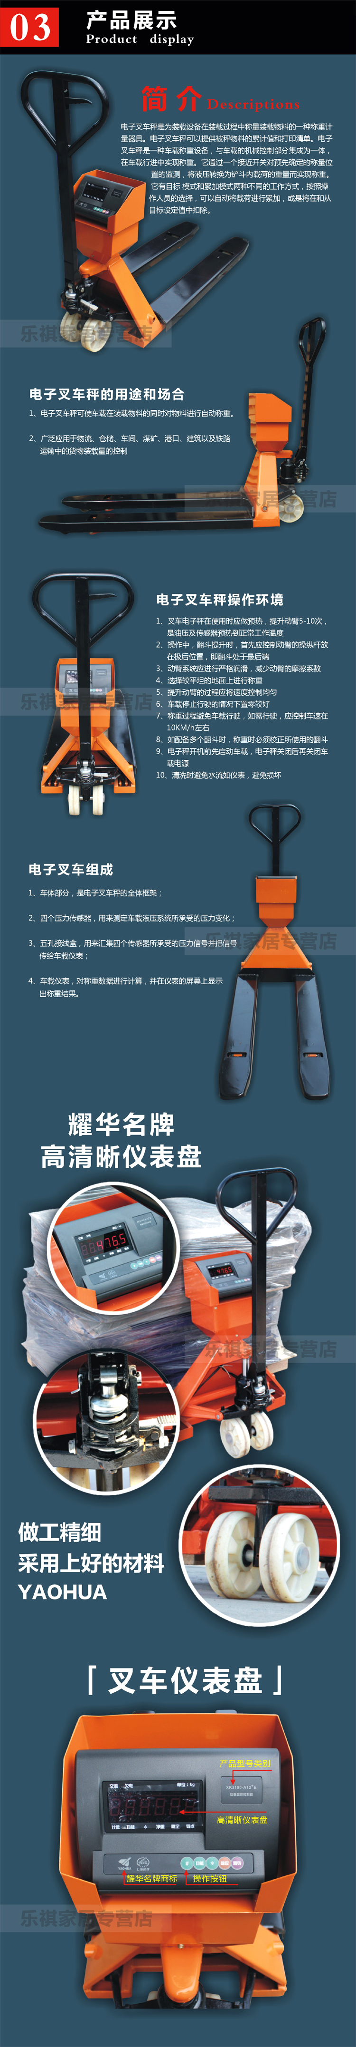
任务二 快件收寄作业
学习活动六：称重计费

Slide 15
任务二 快件收寄作业
学习活动六：称重计费

Slide 16
特点：方便，快捷，省时、称量精度高,性能稳定,广泛应用于货场及物流仓储的小宗物品的移动过程称量。

Slide 17
任务二 快件收寄作业
学习活动六：称重计费

Slide 18
任务二 快件收寄作业
学习活动六：称重计费

Slide 19
任务二 快件收寄作业
学习活动六：称重计费

Slide 20
任务二 快件收寄作业
学习活动六：称重计费
3比较实际重量和体积重量
2称量托寄物的实际重量
称重计费流程图
1初步判断托寄物是否属于轻泡物

Slide 21


任务二 快件收寄作业
学习活动六：称重计费
重量种类
体积重量计算公式 =长 (cm)*宽 (cm)*高 (cm)/6000cm3 =kg
计费重量
体积重量
最终用于计算资费的重量。
实际重量
指所投递快件体积较大而实重较轻，而通过测量快件最大长宽高，利用规定的公式计算出来的重量。
指一票需要投递快件包括包装在内的实际总重量，即计重秤上直接读取的重量。 分为毛重和净重。

Slide 22
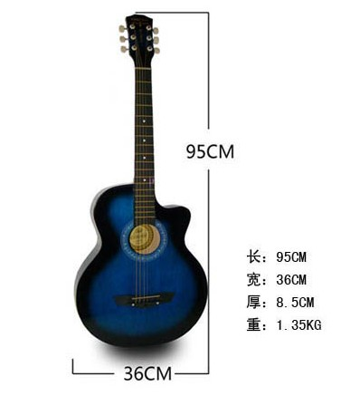
任务二 快件收寄作业
学习活动六：称重计费
某货物（如图所示）高(h)8.5cm,宽(b)36cm,长(a)95cm,求体积重量？
体积重量=长*宽*高/6000cm3
=95*36*8.5/6000cm3
=4.85kg
那计费重量算哪个？
比较该货物的体积重量与实际重量，你发现什么呢？

Slide 23
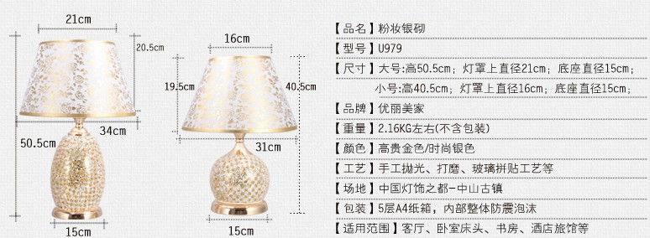
任务二 快件收寄作业
学习活动六：称重计费
求小号台灯的体积重量

Slide 24
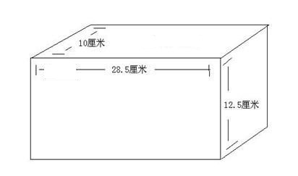
任务二 快件收寄作业
学习活动六：称重计费

Slide 25
任务二 快件收寄作业
学习活动六：称重计费
4按照收费标准，核算资费
3比较实际重量和体积重量
2称量托寄物的实际重量
称重计费流程图
1初步判断托寄物是否属于轻泡物

Slide 26
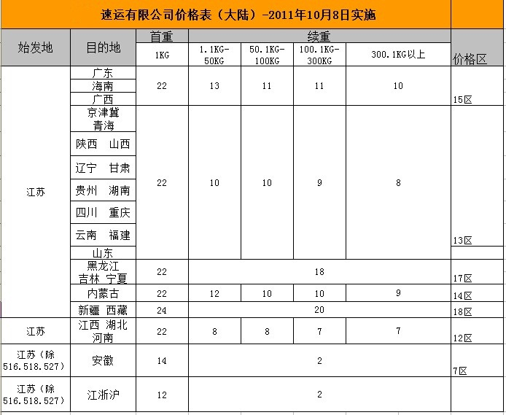
任务二 快件收寄作业
学习活动六：称重计费
4按照收费标准，核算资费

Slide 27
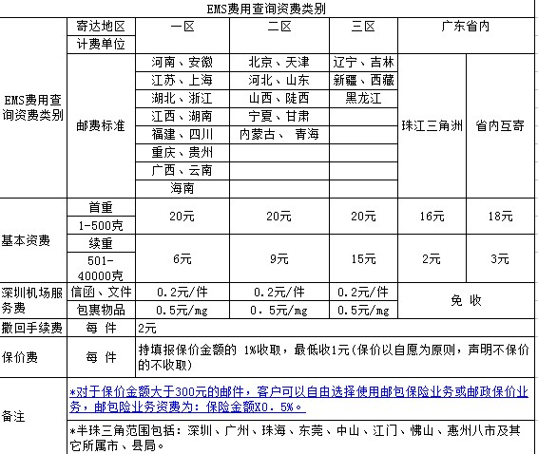
任务二 快件收寄作业
学习活动六：称重计费

Slide 28
任务二 快件收寄作业
学习活动六：称重计费
4按照收费标准，核算资费
1、首重与续重：
通常快件资费分为首重运费和续重运费。目前大多数快递企业都以第一个0.5Kg为首重(或起重)，每增加0.5KG为一个续重。通常首重的费用相对续重费用较高。
2、通用运费计算公式：
运费计算方法为：首重运费＋(重量（公斤）×2－1)×续重运费
例子：
家住陕西的黄先生邮寄5Kg家乡特产给广州的朋友。根据某快递公司提供的收费标准：首重20元、续重6元。请核算资费。
运费总额=首重运费＋(重量（公斤）×2－1)×续重运费
=20＋(5×2-1)*6
=74(元)

Slide 29
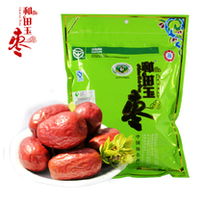
任务二 快件收寄作业
学习活动六：称重计费
练习：
在广东中山工作的王小姐托新疆朋友李先生购买了4.8KG和田枣子。李先生通过某快递公司邮寄给她。某快递公司提供的收费标准：首重25元、续重7元。请问，李先生应支付多少资费。

Slide 30
任务二 快件收寄作业
学习活动六：称重计费
举例：一票从中山寄往北京的快件，采用纸箱包装，纸箱的长宽高分别为：54cm、45cm、22cm,该快件实际重量为6.3KG。请根据下面某快递企业的收费标准，计算其资费。
国内各快递企业在计算快件计费时，一般都采取以下方法：
1．以重量为基础，实施“取大”的方法。计费重量选择实际重量的体积重量两者之中较高者。
计算步骤：
计算体积重量
比较体积重量和实际重量
按通用公式计算运费
区间 | 首重500G（元） | 续重（元）
中山——北京 | 15 | 8
体积重量=长*宽*高/6000cm3
=54cm*45cm*22cm/6000cm3
=9kg
2.体积重量(9kg)> 实际重量(6.3kg),故计费重量为9kg
3.运费总额=15+(9*2-1)8=151(元)

Slide 31
任务二 快件收寄作业
学习活动六：称重计费
练习：一票从珠海寄往广州的快件，采用纸箱包装，纸箱的长宽高分别为：74cm、15cm、12cm,该快件实际重量为4.7KG。请根据下面某快递企业的收费标准，计算其资费。
区间 | 首重500G（元） | 续重（元）
珠海——广州 | 8 | 5

Slide 32
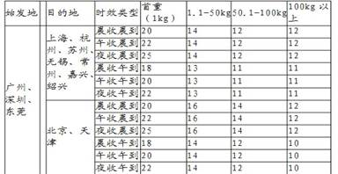
任务二 快件收寄作业
学习活动六：称重计费
2．以时效为依据，体现“快速高价”方法。在一定的重量基础上，对于不同时效的产品可以采用不同的价格.(下图为某快递企业时效快递价格表)
举例：在广州玩具公司工作的李先生，今天下午接到上海客户的来电，要求明天早晨收到其玩具样品,该样品实际重量为2.4KG。请参照上面某快递企业时效快递价格表，计算其资费。
第一步：确定目的地（上海）
第二步：选择时效类型（午收晨到）
第三步：确定首重运费（22）和续重费用（14）
第四步：计费=22+14=36（元）

Slide 33
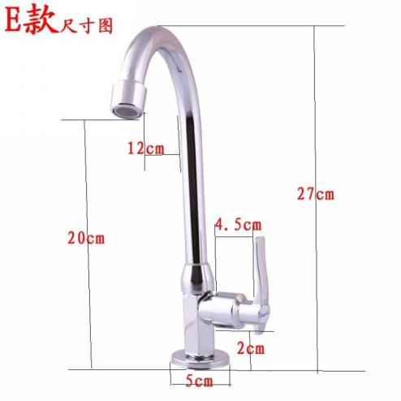
任务二 快件收寄作业
学习活动六：称重计费
举例：来自深圳的王小姐是淘宝网的卖家，专卖不锈钢水龙头。今天上午来自北京客户订了1个精品水龙头，要求明天中午到货。该水龙头尺寸右图所示，实际重量为0.5KG。请参照上面某快递企业时效快递价格表，计算其资费。

Slide 34
任务二 快件收寄作业
学习活动六：称重计费
5保价费和保险费的收取
4按照收费标准，核算资费
3比较实际重量和体积重量
2称量托寄物的实际重量
称重计费流程图
1初步判断托寄物是否属于轻泡物

Slide 35
任务二 快件收寄作业
学习活动六：称重计费
5保价费和保险费的收取
快递保险
1、定义。
指承保快递通过陆、空两种种运输工具在运输途中由于自然灾害、意外事故或外来原因所造成的包裹内物件的损失。
2、目的。
就是要承担起快递过程中的风险，切实保障好寄件人的利益。为有效减少快递方面的纠纷，让寄件人的利益更有保障，
3、主客体。
主体：保险公司
客体：快递公司或客户
4、作用。
快递保险承保通过快递公司运送的货物在运送过程中发生保险事故所致的损失。
5、例子。
深圳邮局和某保险公司此前推出邮包险，费率比保价低一半，保价费率为1%，而邮包险费率则为0.5%。邮包险最高保价值20万元的物品，某些物品如珠宝等保额会受到限制，但试运行几个月来，每月都有价值几百万元的包裹购买邮包险。

Slide 36
任务二 快件收寄作业
学习活动六：称重计费
6确定资费支付方式
5保价费和保险费的收取
4按照收费标准，核算资费
3比较实际重量和体积重量
2称量托寄物的实际重量
称重计费流程图
1初步判断托寄物是否属于轻泡物

Slide 37
任务二 快件收寄作业
学习活动六：称重计费
寄付现结
寄方付
寄付月结
到付现结
付款方式
收方付
到付月结
（现结/月结）
转第三方付
寄方转第三方付款
6确定资费支付方式

Slide 38
任务二 快件收寄作业
学习活动六：称重计费
到付的定义：
指寄件方不预先支付运费给快递公司，而是由收件人在确认签收的时候支付。
现付的定义：
指由寄件方预先支付运费给快递公司。

Slide 39
任务二 快件收寄作业
学习活动六：称重计费
7收费
6确定资费支付方式
5保价费和保险费的收取
4按照收费标准，核算资费
3比较实际重量和体积重量
2称量托寄物的实际重量
称重计费流程图
1初步判断托寄物是否属于轻泡物

Slide 40
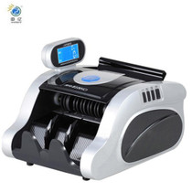
任务二 快件收寄作业
学习活动六：称重计费
7收费
辨别钞票真假
快速点数钞票
点钞机的使用
——使用录像

Slide 41
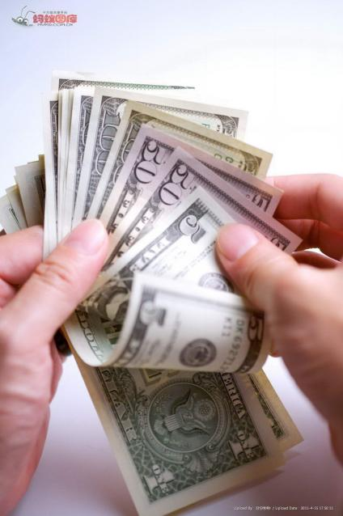
任务二 快件收寄作业
学习活动六：称重计费
人工点钞
----点钞教学录像

Slide 42
任务二 快件收寄作业
学习活动六：称重计费
8返款交单
7收费
6确定资费支付方式
5保价费和保险费的收取
4按照收费标准，核算资费
3比较实际重量和体积重量
2称量托寄物的实际重量
称重计费流程图
1初步判断托寄物是否属于轻泡物

Slide 43
任务二 快件收寄作业
学习活动六：称重计费

Slide 44
任务二 快件收寄作业
学习活动六：称重计费

Slide 45
任务二 快件收寄作业
学习活动六：称重计费

